Slide 1
Neon beat
Juegos para web – Universidad Rey Juan Carlos - NyaGames

Slide 2
nyagames
Somos un estudio de desarrollo de videojuegos indies creado por estudiantes de videojuegos de la URJC.
Nuestros excelentísimos miembros son:
Diego Sánchez Ramírez
Daniel Dávila Pérez
Pablo Martínez Domingo
Jaime Rodríguez Aguado
Jaime Bárzano Enrique
¿Quiénes somos?

Slide 3
¡Voluntarios!

Slide 4


Neon beat
Neon Beat es un juego para navegador que busca que cualquier persona pueda introducir su canción favorita y jugar al mapa generado por Neon Beat.
Más que un juego es una “”””””””””experiencia”””””””””””.

Slide 5
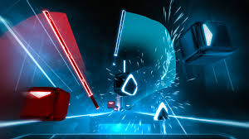
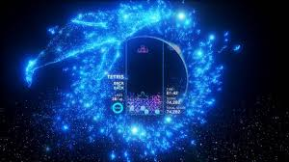
Neon beat
Neon Beat es un juego de ritmo que apuesta por un aspect visual muy concreto.
Para crearlo, nos hemos basado en juegos como Tetris Effect o Beat Saber.

Slide 6
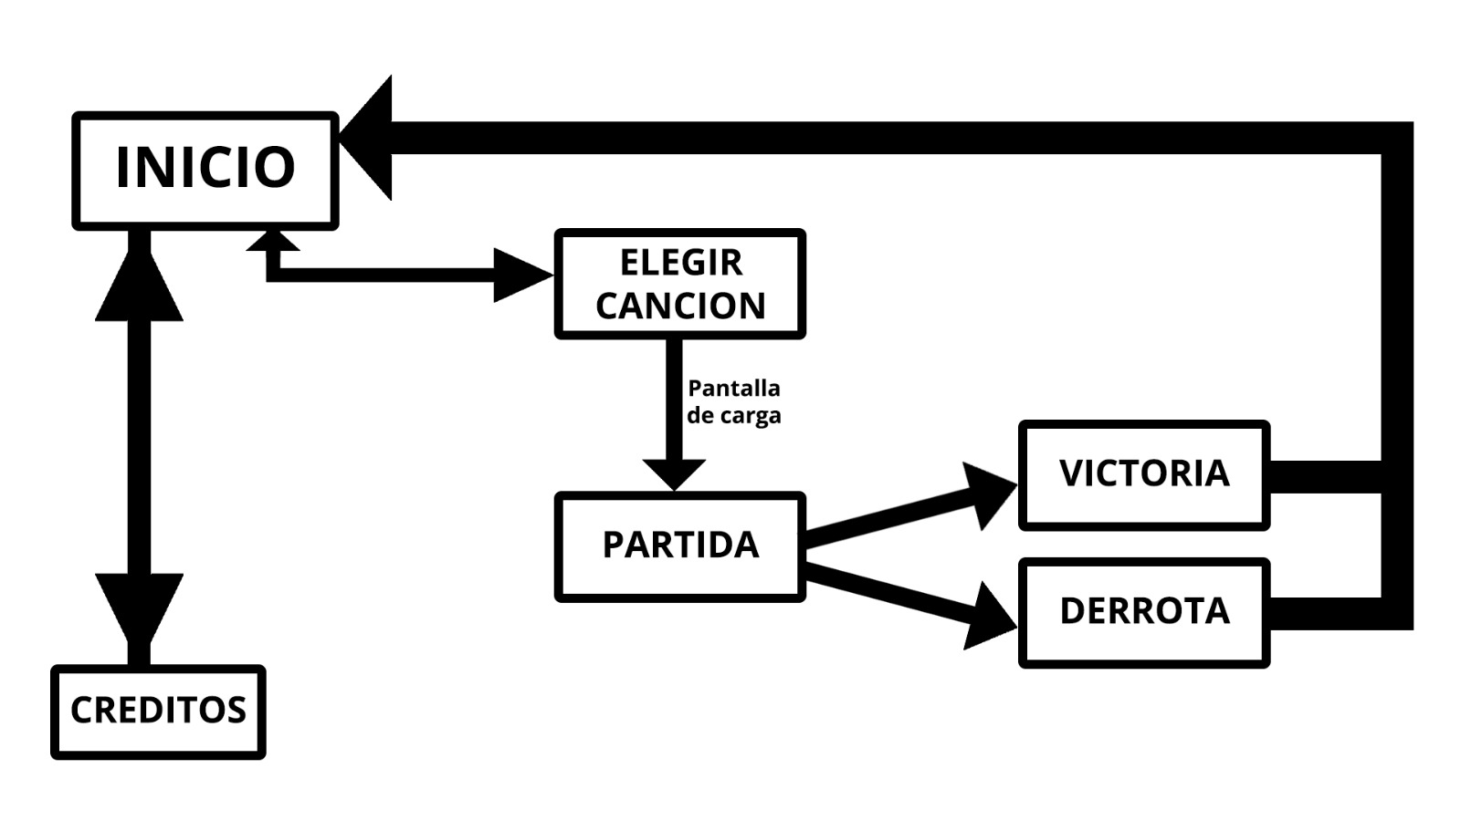
arquitectura

Slide 7
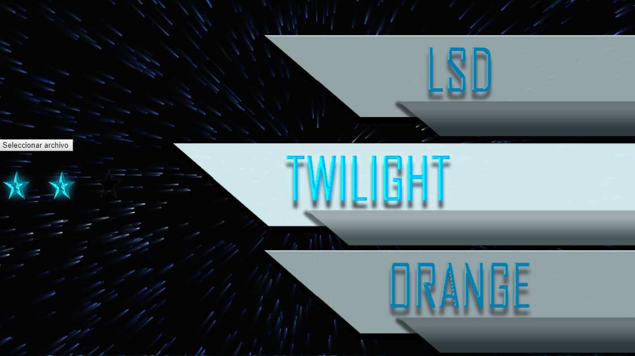
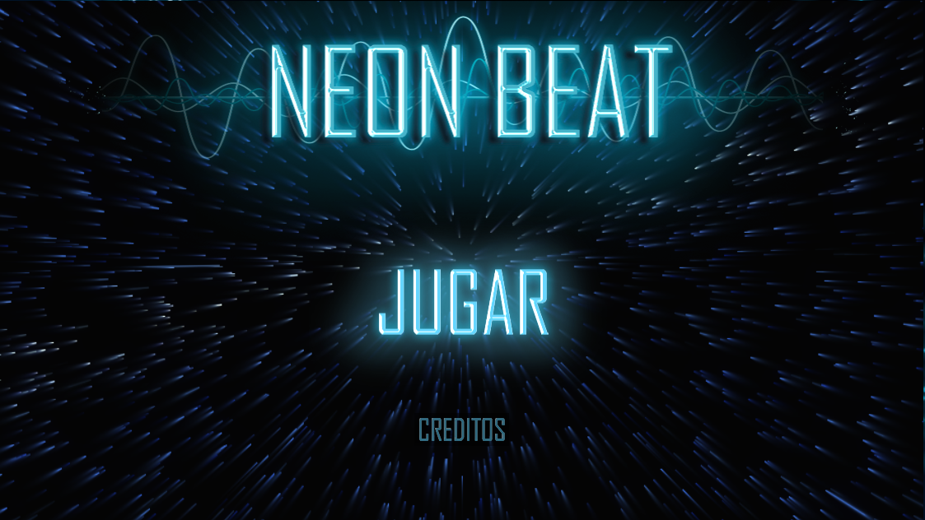
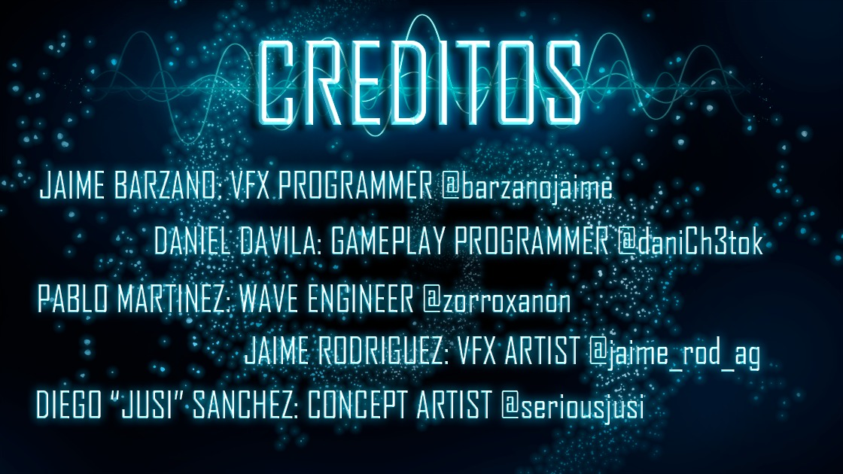
Apartado visual

Slide 8


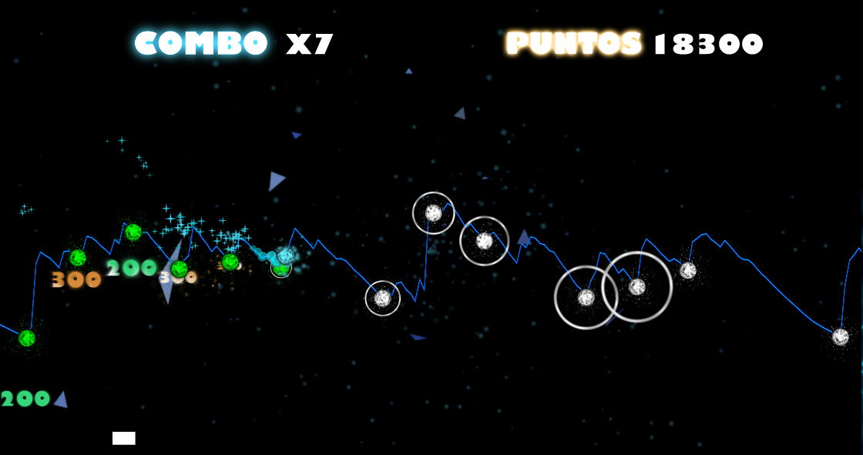








Apartado visual

Slide 9
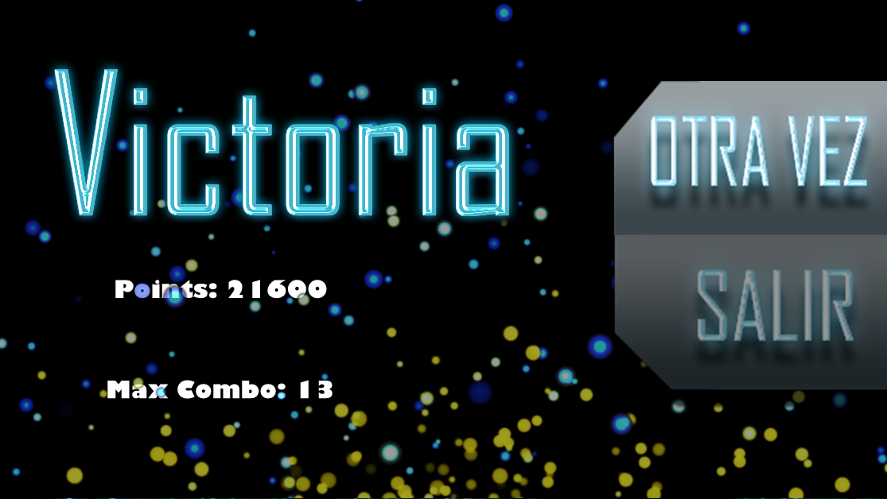
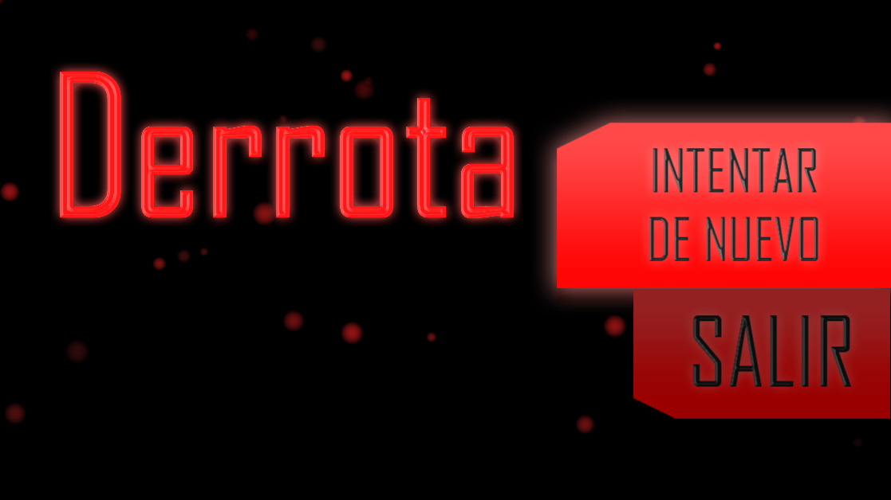
Apartado visual

Slide 10
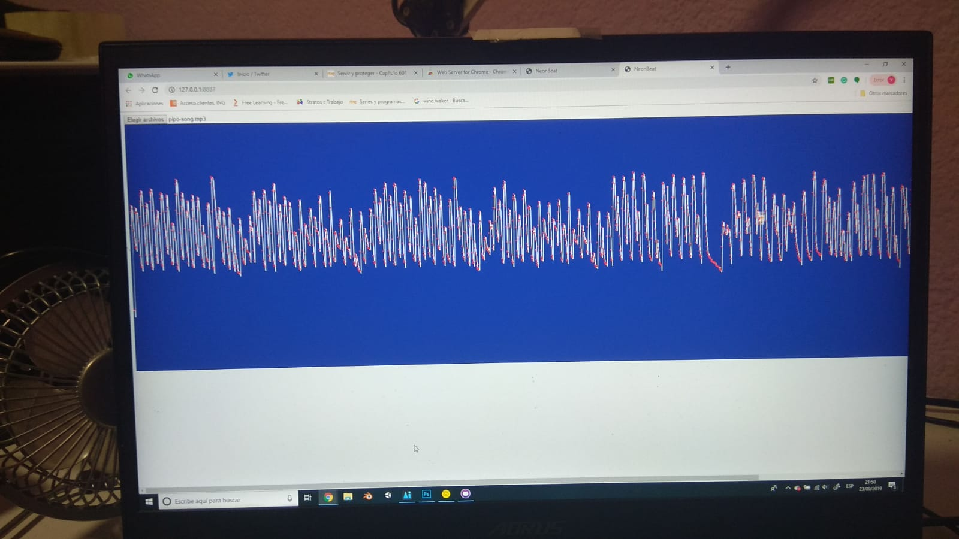
¿Cómo se saca la onda?

Slide 11

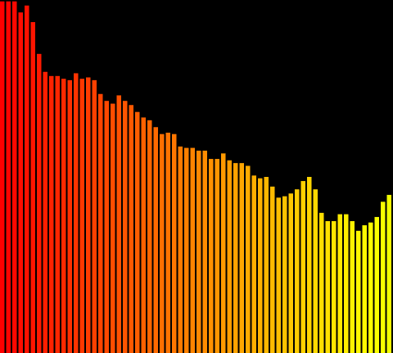
onda

Slide 12
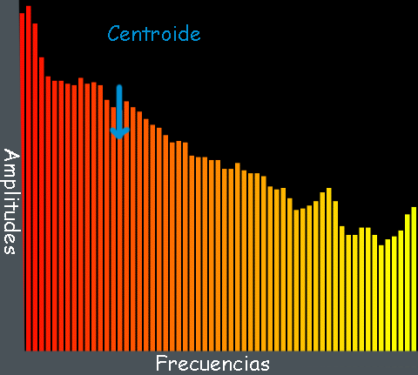
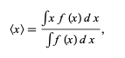

Slide 13

PRIMERA ONDA

Slide 14
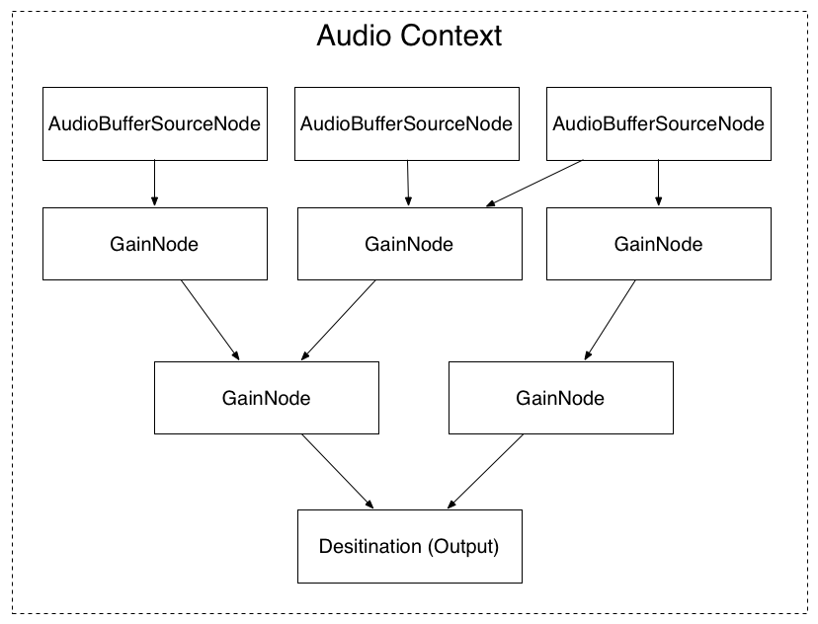
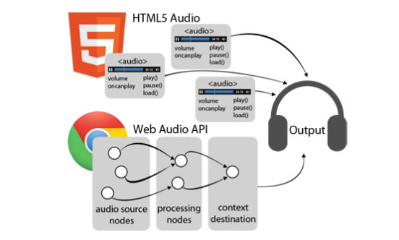
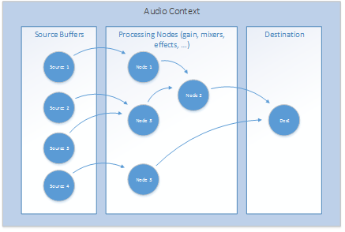
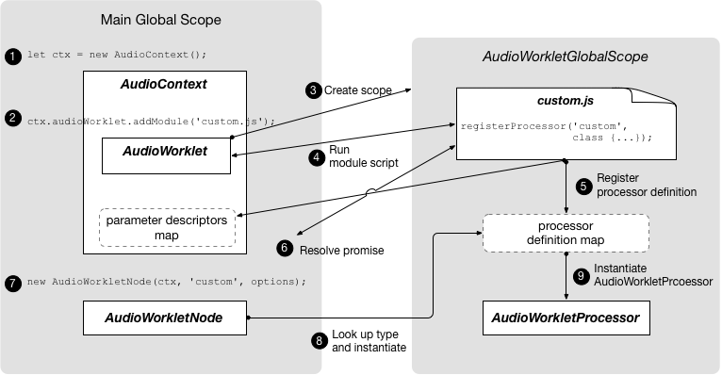
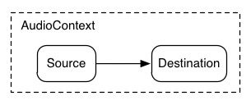
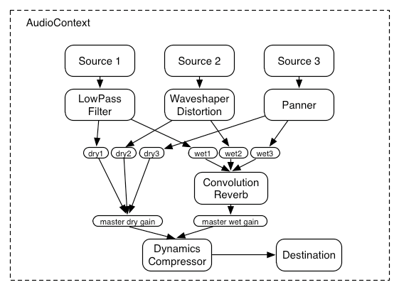
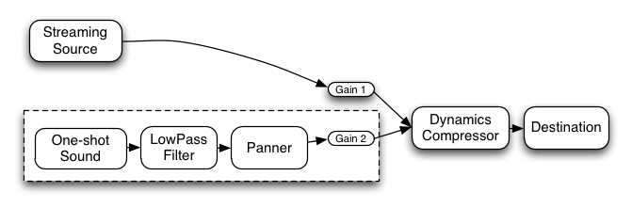
AUDIO CONTEXT HTML

Slide 15
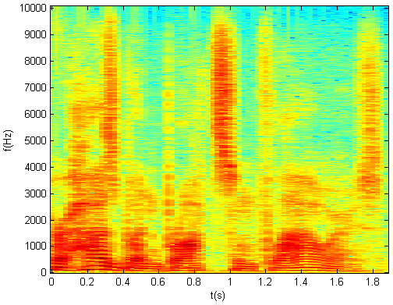
Espectrograma
Frecuencia, amplitud y tiempo

Slide 17
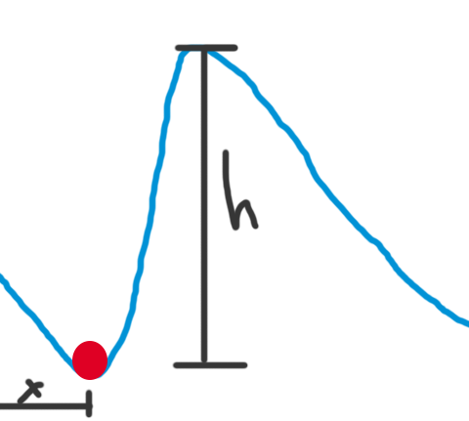
PUNTOS DE CONTROL
h -> Altura con el siguiente máximo local
x -> Distancia con el mínimo anterior

Slide 19
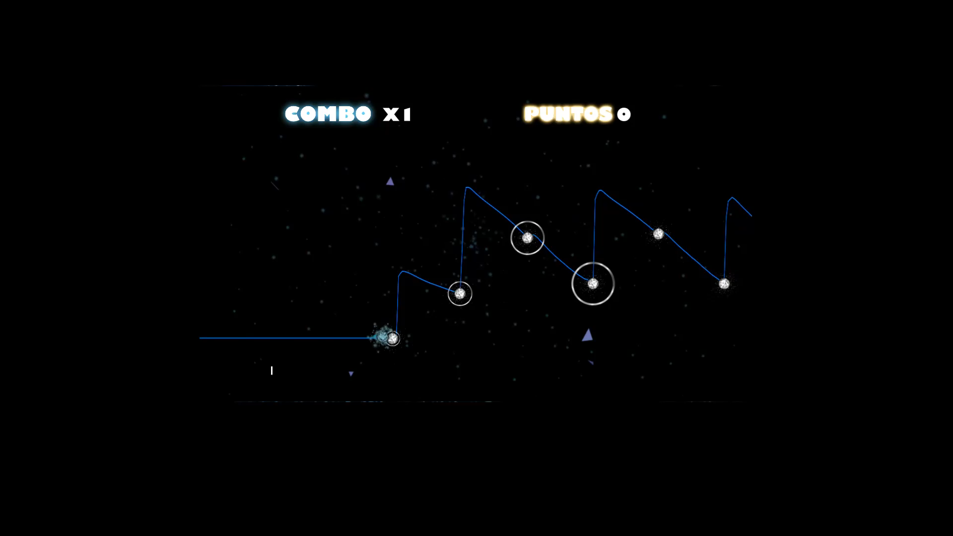
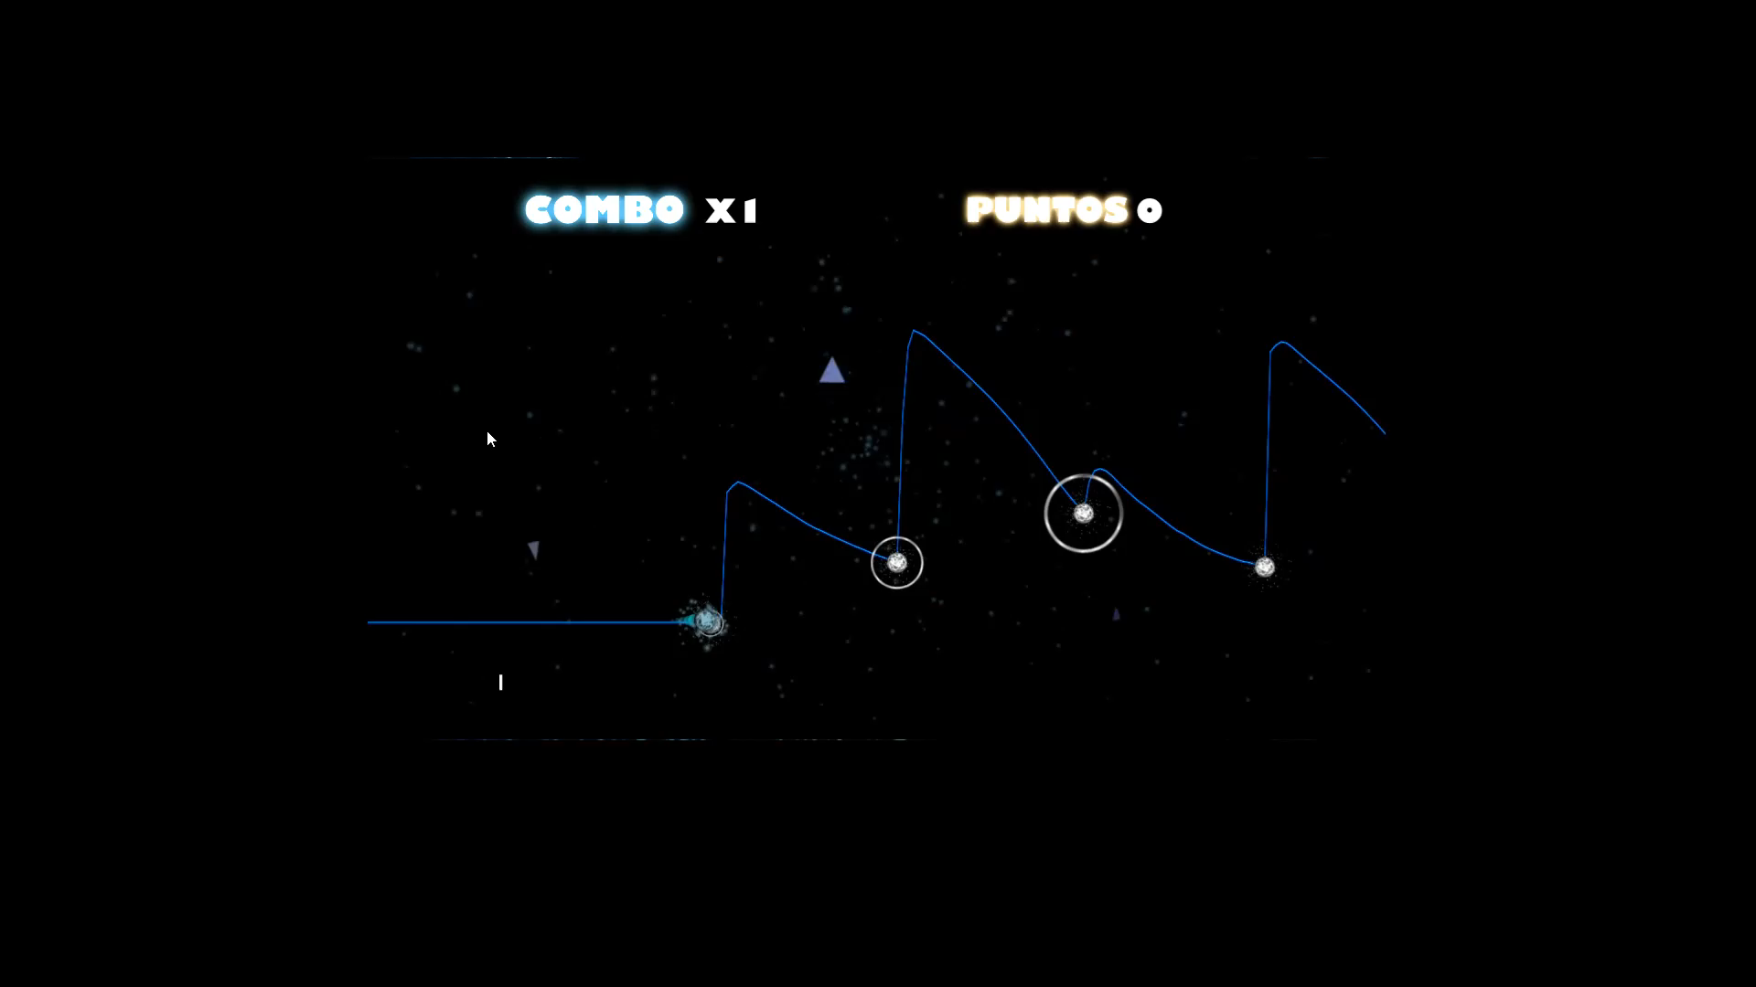
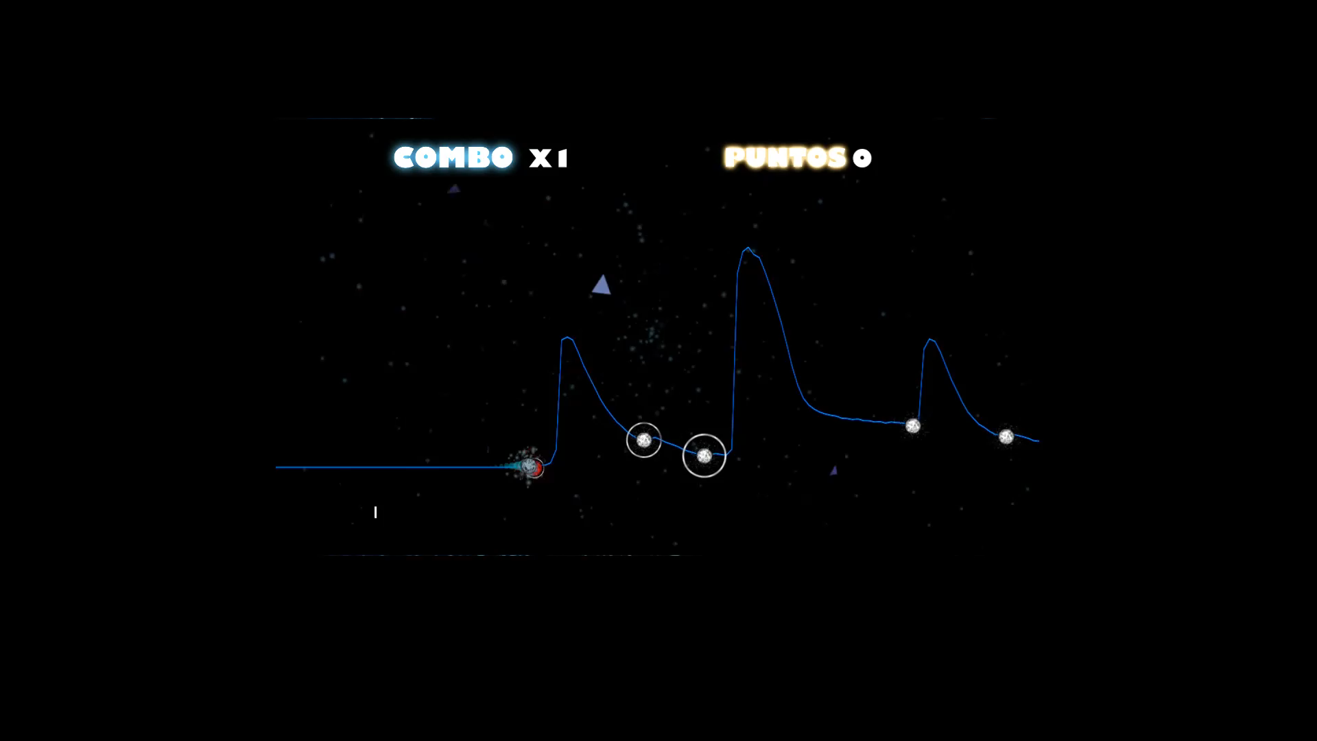
DIFICULTADES

Slide 20

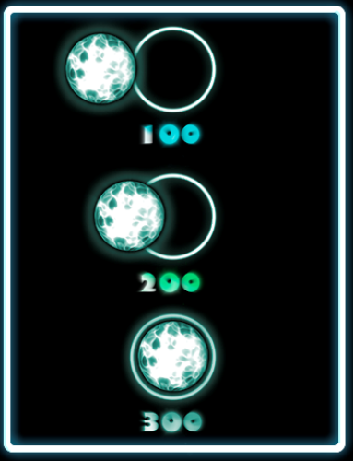
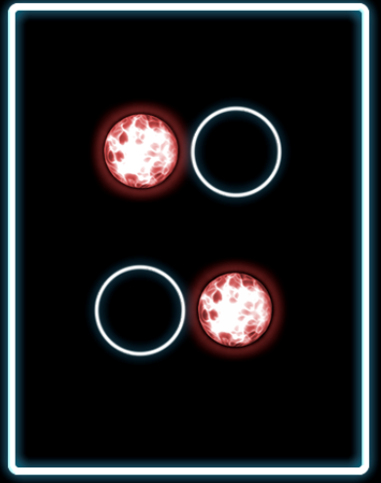
gameplay
Objetivo : Acabar la canción con la mayor cantidad de puntos.
Notas: Al acertarlas se ganan puntos (100,200 o 300). La máxima puntuación se conseguirá cuando el círculo blanco encaje con el jugador. Si un jugador pasa una nota sin pulsarla, la falla.
Vida: Se pierde periódicamente y al fallar una nota. Se recupera acertando una nota.
Combo: Multiplica la siguiente puntuación obtenida

Slide 21
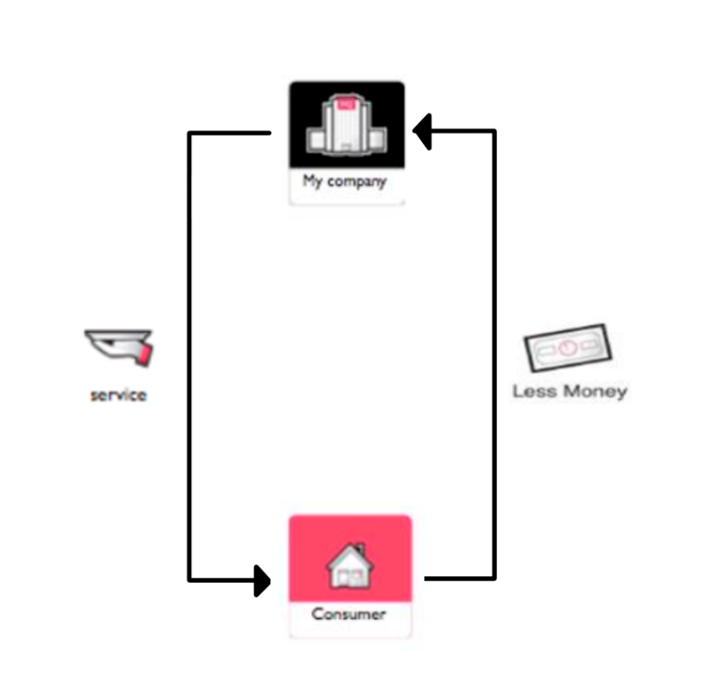
Modelo de negocio
De cara a monetizar Neon Beat y hacer carrera de ello, se busca crear fidelización y una relación cercana con el jugador.
Basándose en un esquema “freemium”, el juego base consiste en unas cuantas canciones predefinidas que se podrán jugar cuantas veces se quiera.
Para optar al producto completo, es decir, poder meter tus propias canciones habrá que pagar una pequeña cantidad.

Slide 22

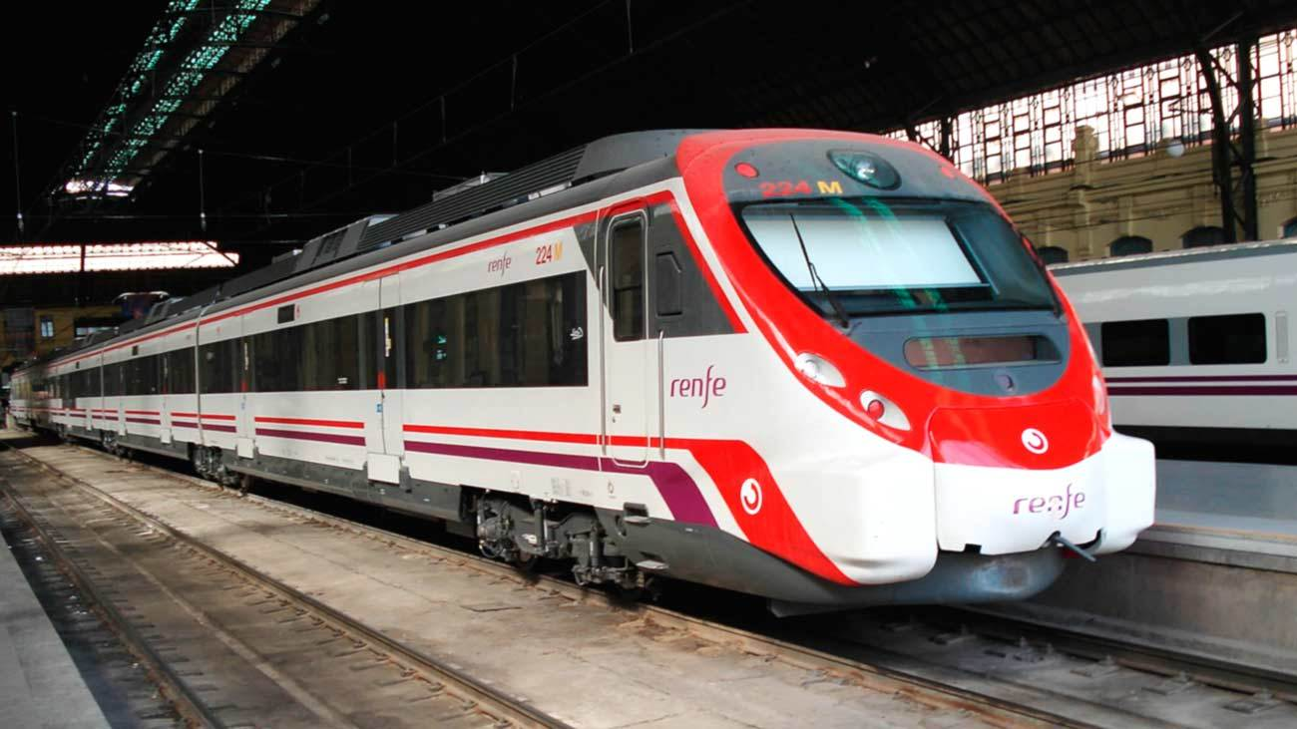
Tipo de usuario
Se busca fidelizar a un usuario que busca entretener los ratos muertos que dan por ejemplo viajar en transporte publico.
Las partidas en Neon Beat siempre serán cortas y con recompensa inmediata.

Slide 23
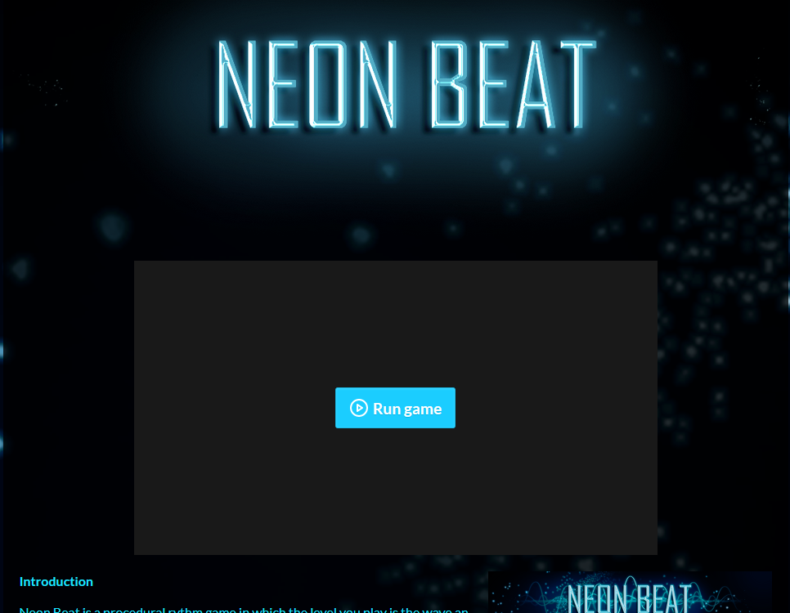
¿preguntas?
PUEDES JUGAR AHORA EN:
https://nyagames.itch.io/neon-beat
O buscando Neon Beat en itch.io

